Slide 1

MEU MUNDO EM INGLÊS
Rafael Pires Dias da Silva - 1ADSA

Slide 2
Por que do tema?
Inglês é a língua franca internacional. Falar inglês permite a comunicação global em viagens, negócios e interações online. Além disso, o conhecimento do inglês abre portas para melhores oportunidades de emprego em diversas áreas como tecnologia e ciência. Também permite acesso a uma vasta quantidade de informações na internet e em publicações científicas, promovendo o crescimento pessoal e cultural.

Slide 3
Minha maior inspiração foi...
Minha curiosidade imensa quando criança! Aprendi a ler e escrever muito rápido, e com isso, tive muita facilidade para aprender a língua. Também sempre gostei de ajudar outras pessoas a irem bem na matéria que dominava na escola.

Slide 4

Relação com a ONU
Um objetivo de desenvolvimento se encaixa no Meu Mundo em Inglês:
Educação de Qualidade

Slide 5
Objetivo Principal
O principal objetivo do projeto é incentivar e ser uma mão amiga no aprendizado da língua inglesa, ajudando pessoas com dúvidas e encorajando na prática da mesma.

Slide 6
But How?

Slide 7

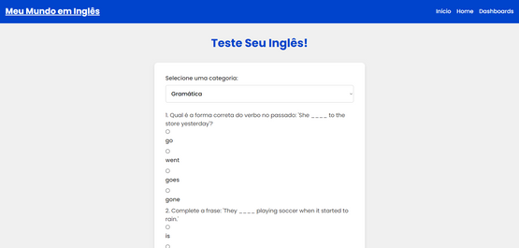
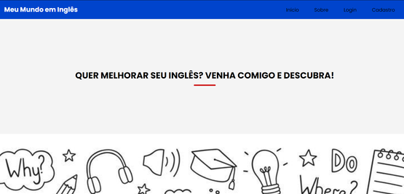

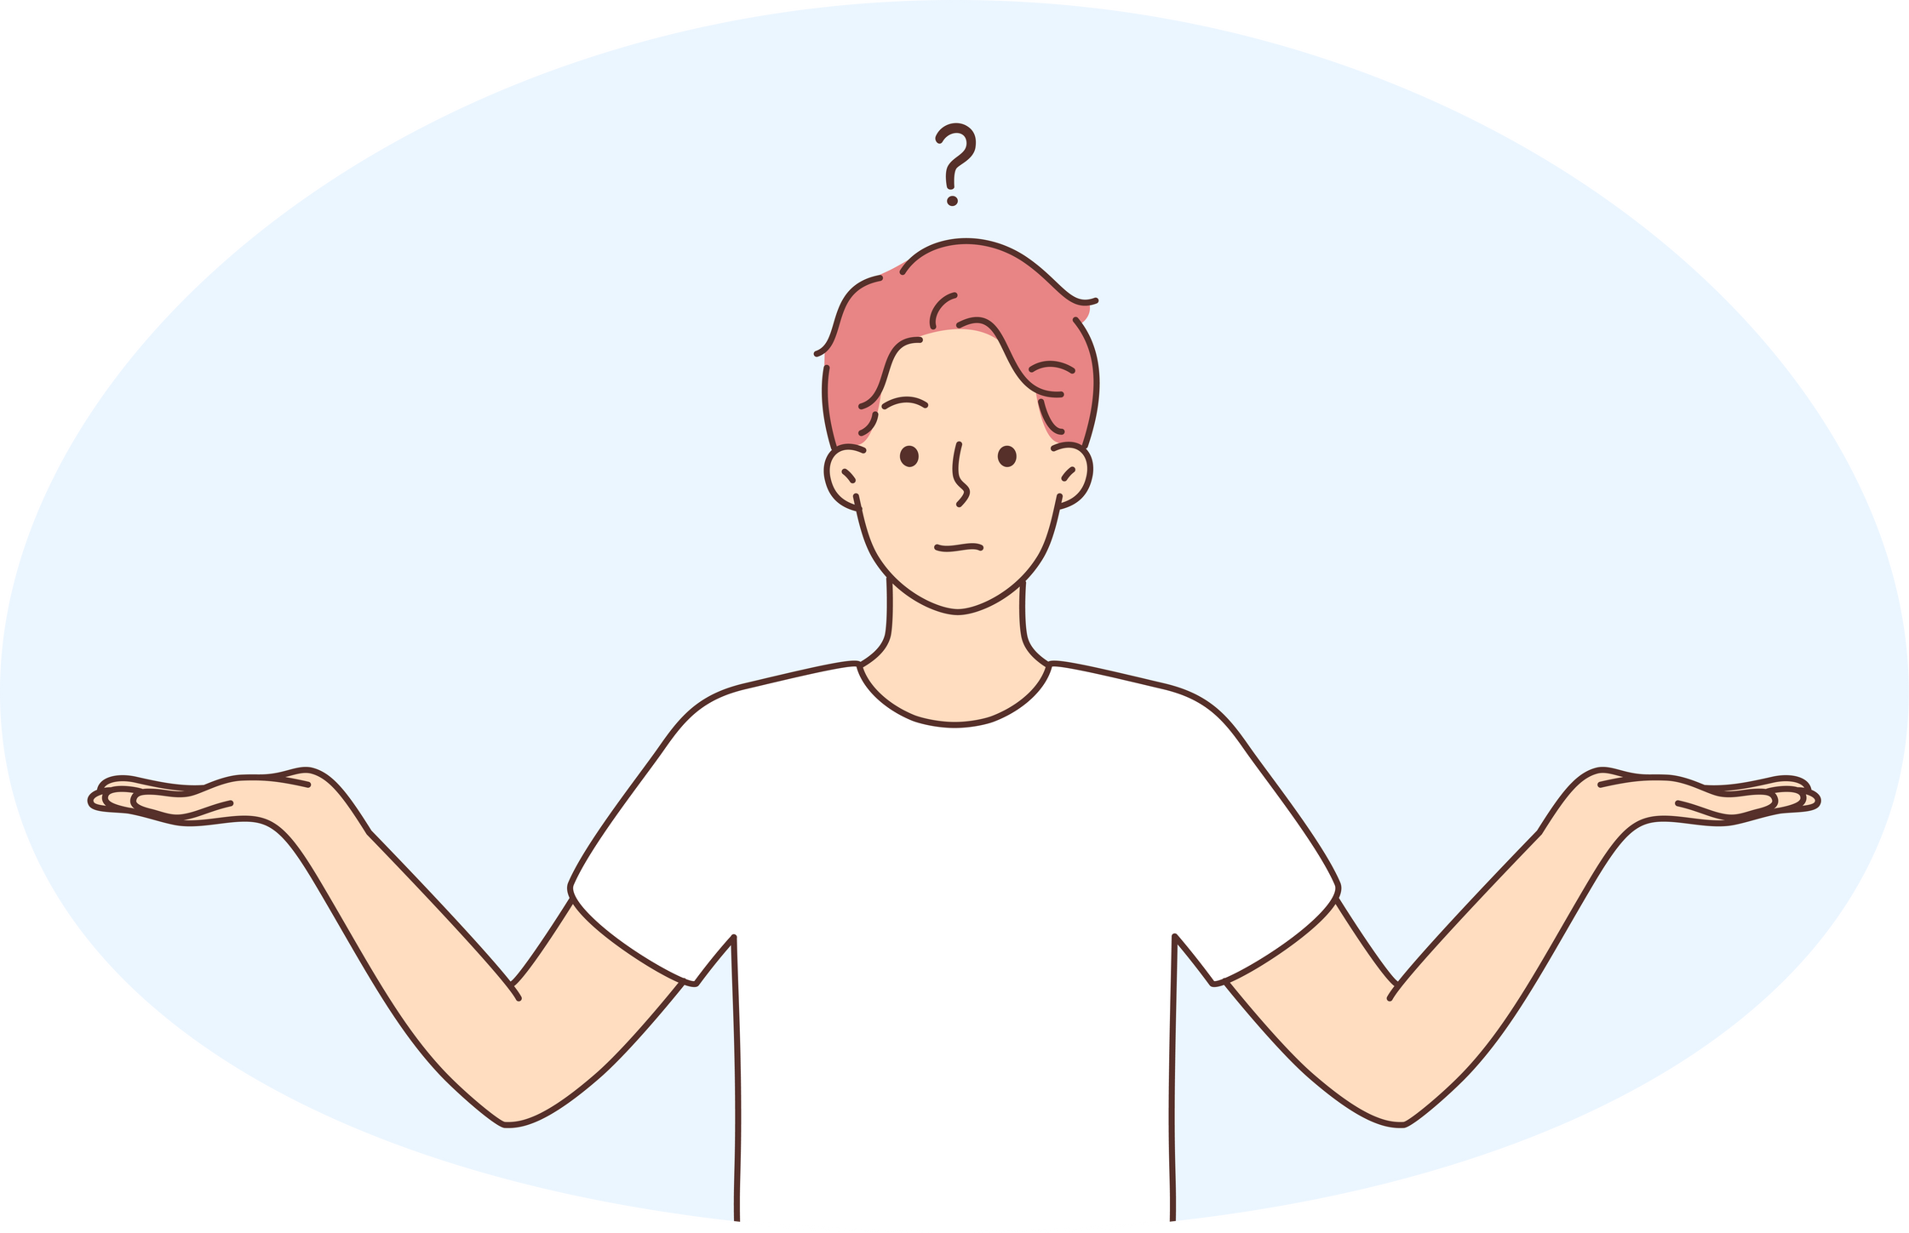

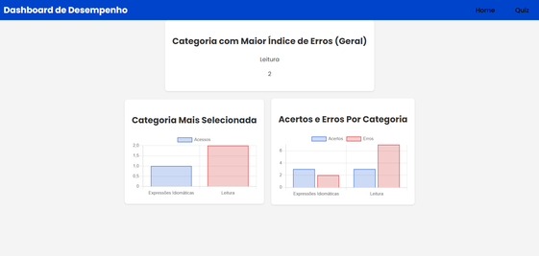



DIAGRAMA DE NEGÓCIO

Slide 8







DIAGRAMA DE SOLUÇÃO

Slide 9
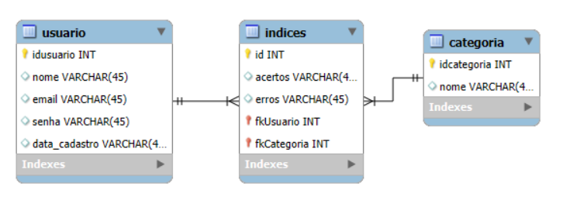
Modelagem de Dados

Slide 10
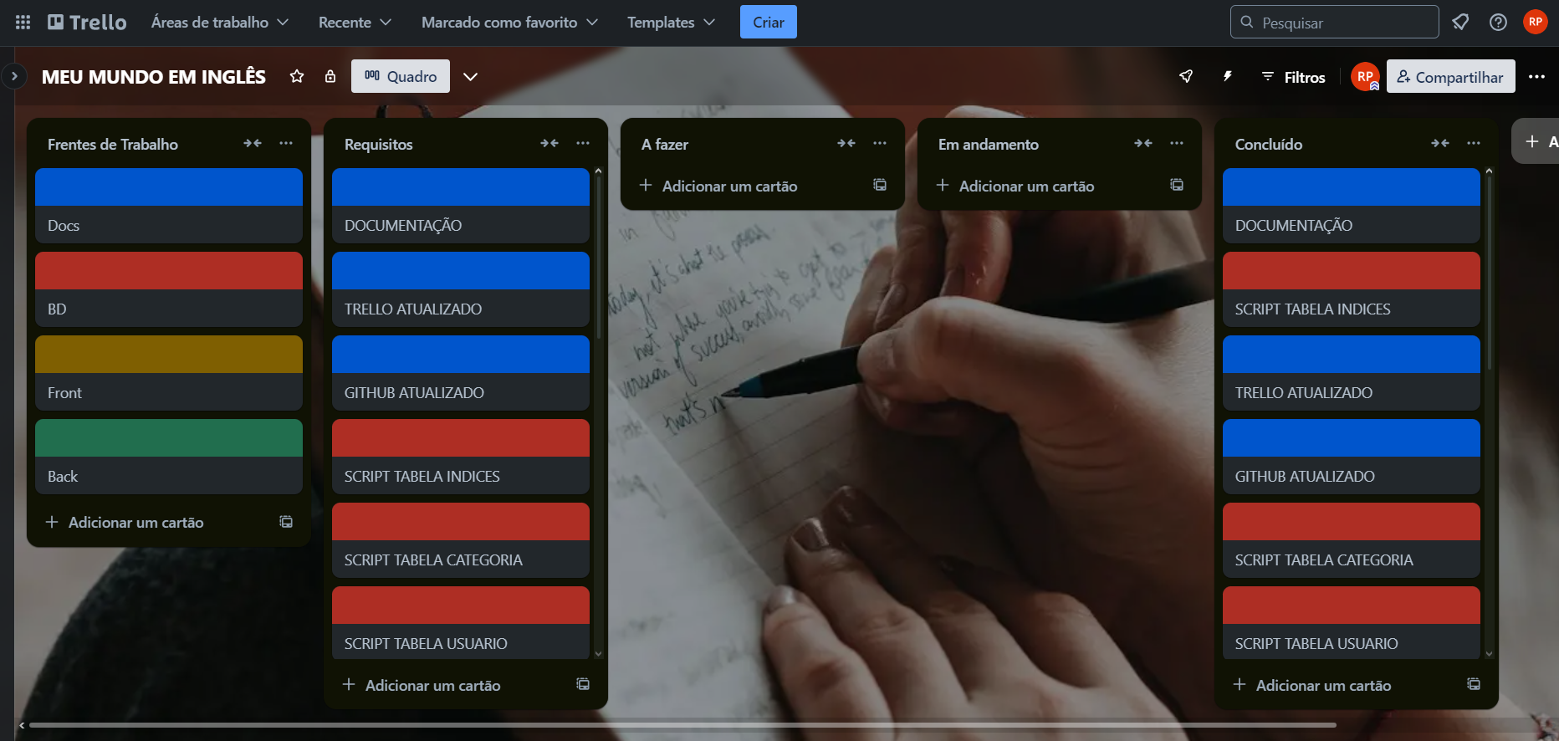
Trello

Slide 11
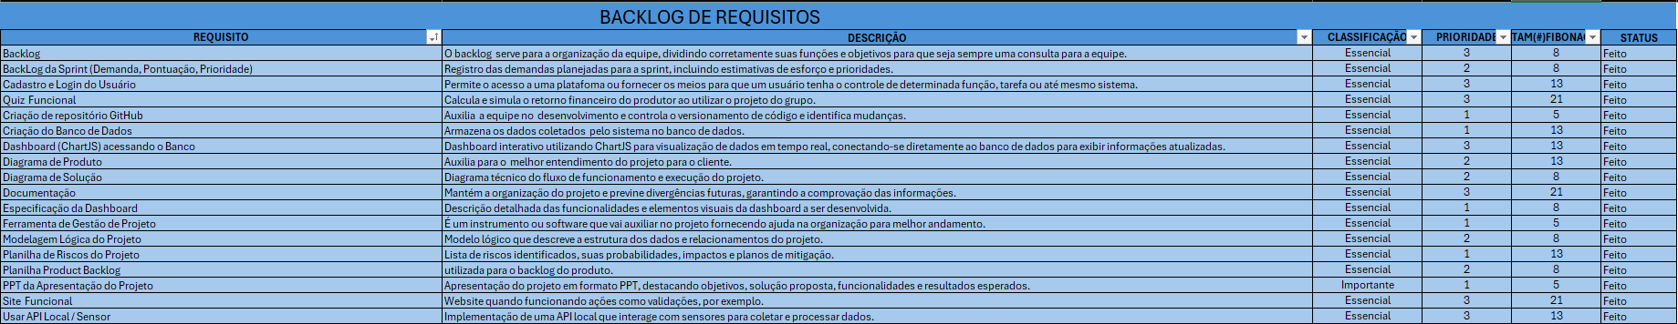
Backlog de Requisitos

Slide 12
O Site...

Slide 13
Dificuldades?

Slide 14
Dificuldades?
SIM!

Slide 15
Dificuldades?
SIM!
Quando criança, tinha muita insegurança quanto a minha voz, pois a achava muito fina. Também, não tinha uma comunicação clara e objetiva com outras pessoas por falta de exercitar a fala.
Fazer este exercício de tirar dúvidas relacionadas a um conteúdo específico me fez aprimorar minha capacidade de me comunicar e me expressar da maneira adequada, me exigindo também um raciocínio mais lógico. E com isso, eu também aprendia mais sobre mim mesmo, e como me comporto.

Slide 16
Alguns Agradecimentos...

Slide 17
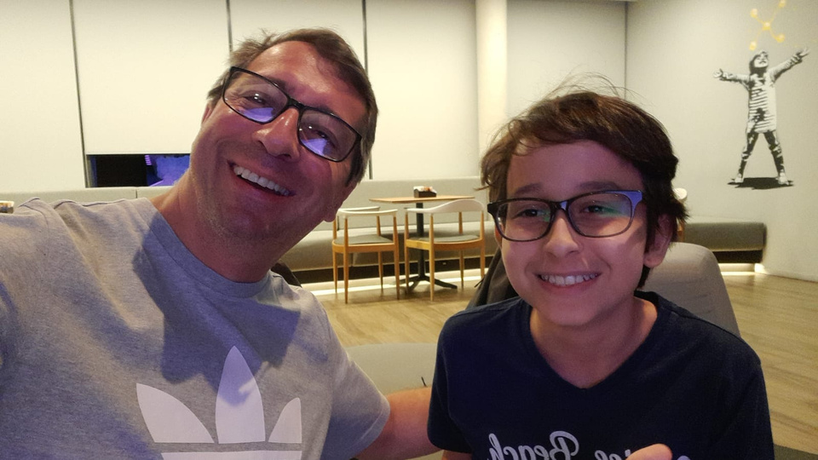
Alguns Agradecimentos...

Slide 18
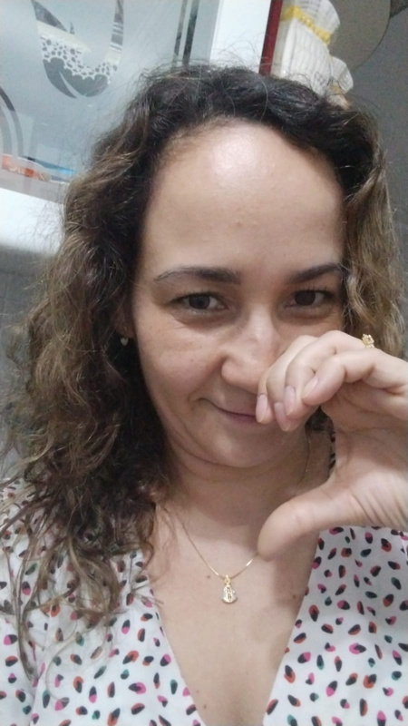
Alguns Agradecimentos...

Slide 19
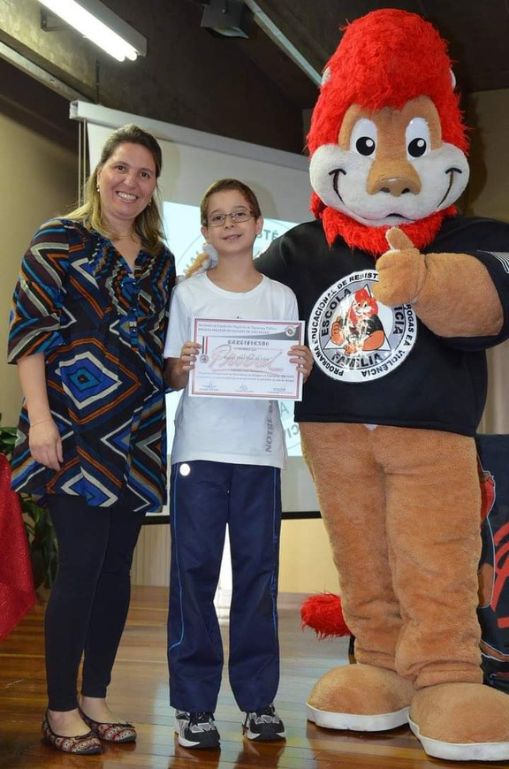
Alguns Agradecimentos...

Slide 20
Concluindo…

Slide 21
Thank You!

